Slide 2



WIFI-netwerk
= Eduroam (NIET UGentGuest)
➔ maak connectie door:
1. UGent e-mailadres
2. UGent wachtwoord
3. accepteren certificaat
rc.ugent
Monitoraat Recht en Criminologie UGent

Slide 3
Welkom!
Academiejaar 2025-2026

Slide 4




Slide 5
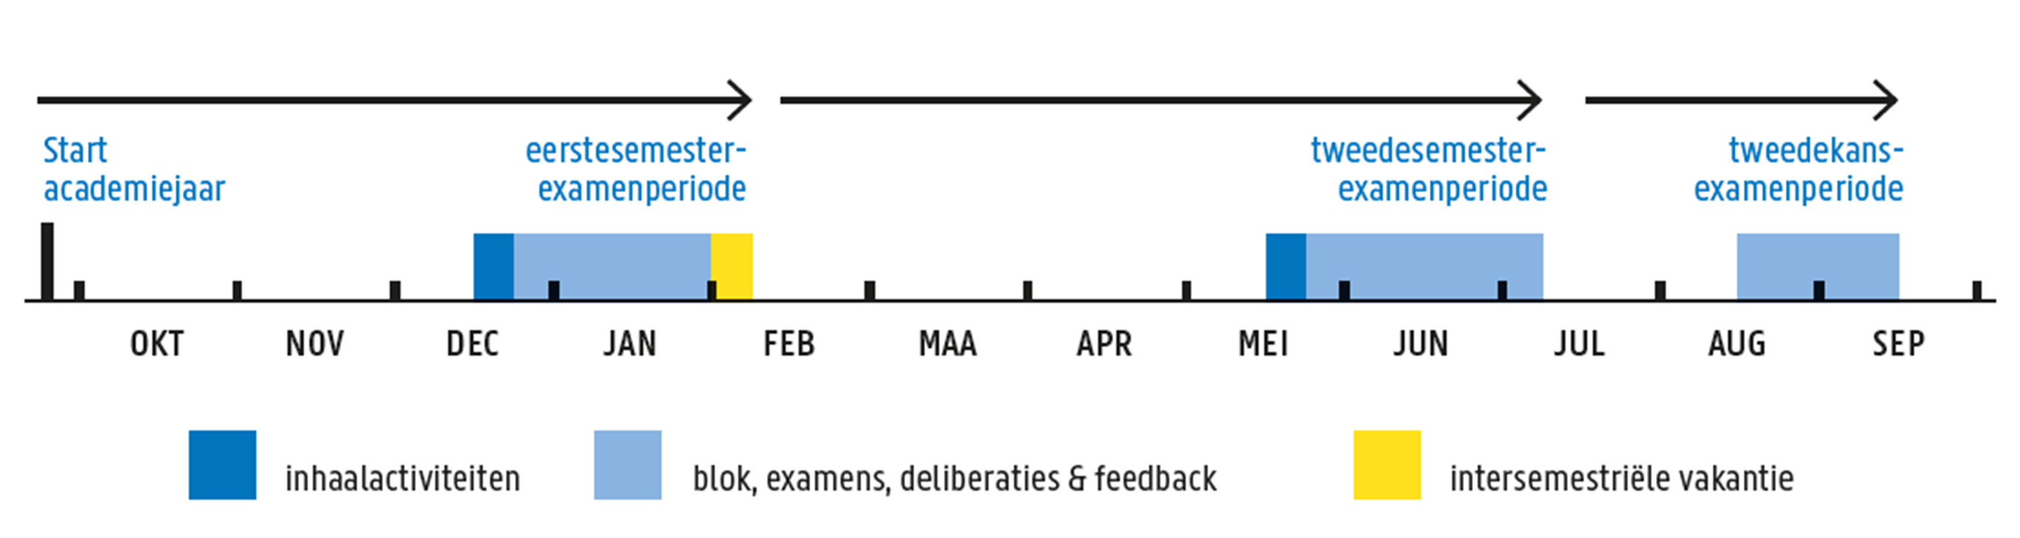
Inzicht in het academiejaar

Slide 6
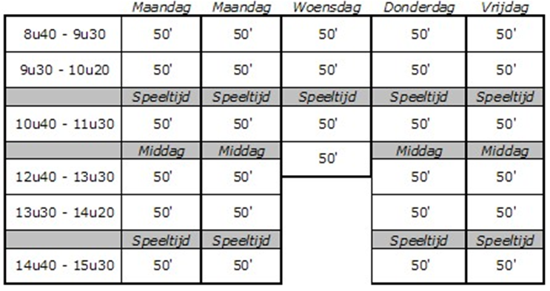
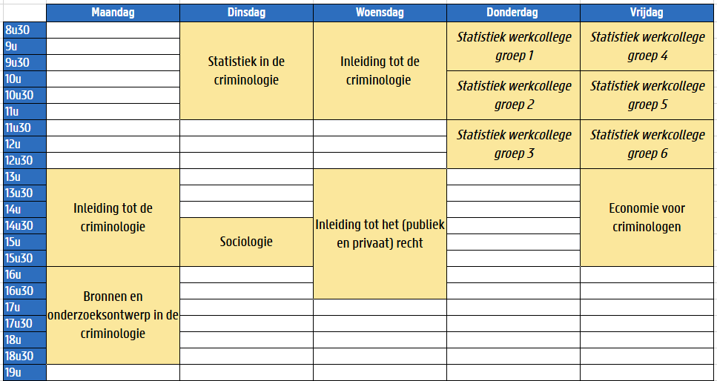
lesrooster

Slide 7
oasis
= Onderwijs Administratie- en Studenten Informatie Systeem
oasis.ugent.be
inloggen met UGent login en wachtwoord
wat?
attesten
curriculum
lesrooster
examenrooster
examenresultaten
bijzonder statuut

Slide 8
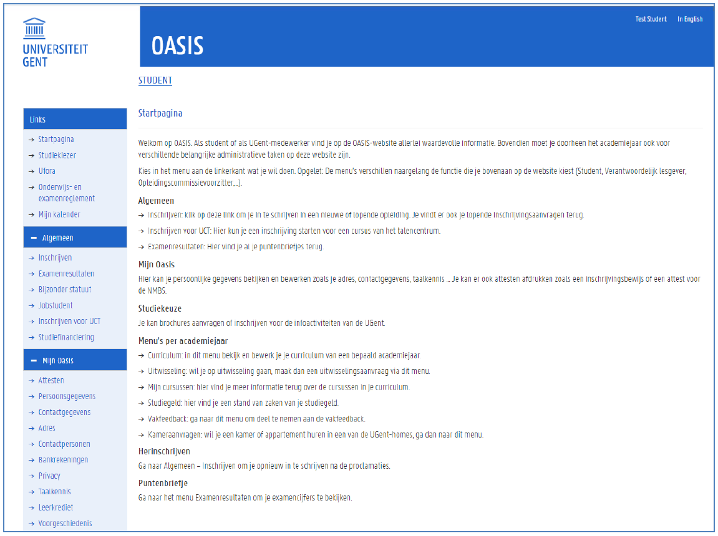

Slide 9
oasis
= Groepen kiezen voor Statistiek
oasis.ugent.be
inloggen met UGent login en wachtwoord
Ga naar het menu AJ 2025-2026 - Curriculum
Selecteer roostergroepen
Les- en examenroosters — Studentenportaal — Universiteit Gent (ugent.be)
Meer info in eerste les

Slide 10
ufora
= digitale leeromgeving
ufora.ugent.be
inloggen met UGent login en wachtwoord
meldingen inschakelen!
wat?
cursussites
infosites
non-oasissites < monitoraat
➔ Kennisclips + info mobiele app op Ufora — Studentenportaal — Universiteit Gent

Slide 11
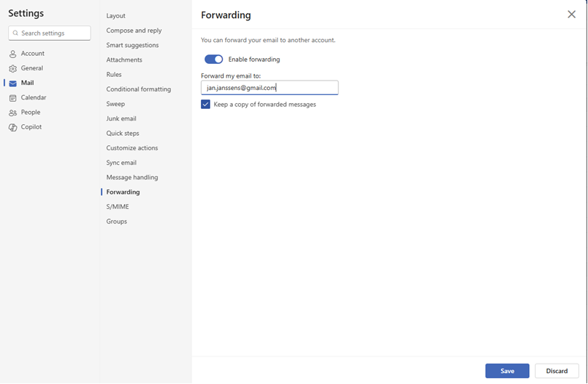
Ugent mailadres
= officiële communicatie van en met UGent
owa.ugent.be
inloggen met UGent login en wachtwoord
forward instellen:
Surf naar https://outlook.office.com en log in met je UGent account
Instellingen/settings (Tandwieltje rechtsboven de webpagina, naast je foto of initialen) < Mail < Forwarding

Slide 12
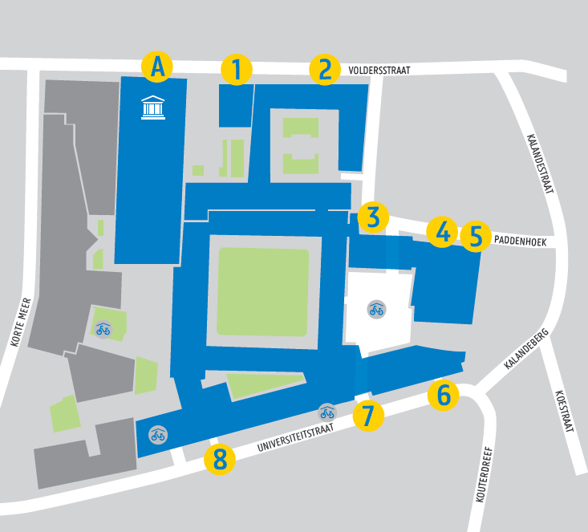
cursusmateriaal
= info in de eerste les!
cursusdienst studentenvereniging
online bestellen vanaf 15.9 (week 0) tot 31.10 (week 6)
bestelling afhalen vanaf 22.9 (week 1) tot 14.11 (week 8)
Auditorium D (Universiteitstraat 2)
info openingsuren via website, Ufora, IG, FB-groepen
https://www.lombrosiana.be/index.php?page=shop
afhaalpunt

Slide 13
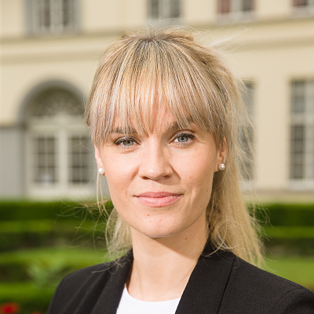
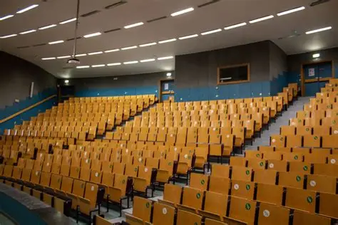
Eerste les
= Inleiding tot de criminologie
= Maandag 22 september, 13.00u
= Aud. 5 Jeanne Wiemer, Blandijn
Prof. Charlotte Colman

Slide 14
monitoraat
Studiebegeleiding
- workshops
- proefexamen
- individueel (afspraak)
Trajectbegeleiding
- advies na examenresultaten
- info over vakkenpakket, keuzevakken, bijzondere studeeromstandigheden,…
➔ eerste aanspreekpunt
Op de hoogte blijven?
Ufora ➔ Monitoraat Criminologie

Slide 15


monitoraat
monitoraat.re@ugent.be
Ingang via Voldersstraat 3
Open op:
maandag-, woensdag- en vrijdagvoormiddag (9u – 12u)
dinsdag- en donderdagnamiddag (13.30u – 17u)
Ons volgen?
rc.ugent
Monitoraat faculteit recht en criminologie UGent

Slide 16
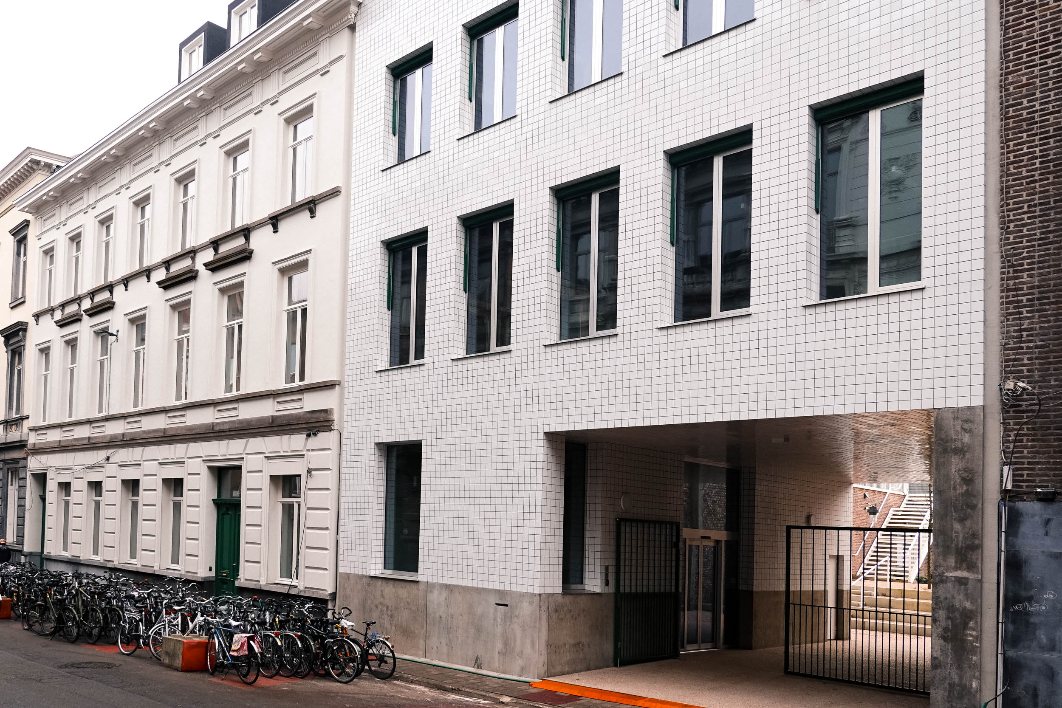
studentencentrum
Administratieve vragen (inschrijven, studiegeld)
Financiële ondersteuning (sociale dienst)
Psychosociale begeleiding (studentenpsychologen)
Begeleiding voor studenten met een functiebeperking (bijzonder statuut)
…
Sint-Pietersnieuwstraat 51, Gent
Studentencentrum — Studentenportaal — Universiteit Gent

Slide 17

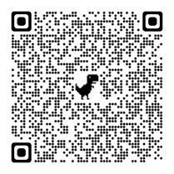
Nood aan een mentor?
Ben je nog wat onzeker of is studeren voor jou om een bepaalde reden minder vanzelfsprekend?
Vraag een mentor aan!
EEN MENTOR…
… is een ouderejaarsstudent uit dezelfde opleiding.
… maakt je wegwijs aan de UGent, biedt jou een luisterend oor en helpt je bij je studies (geen bijles!).
… is er voor jou een heel academiejaar lang.
Kortom, met een mentor kom je verder!
Meer info en een mentor aanvragen: www.ugent.be/coachingendiversiteit

Slide 18
Info nog eens nalezen?
Webpagina voor nieuwe studenten:
https://www.ugent.be/re/nl/voor-studenten/nieuwestudentencriminologie

Slide 19


Slide 20
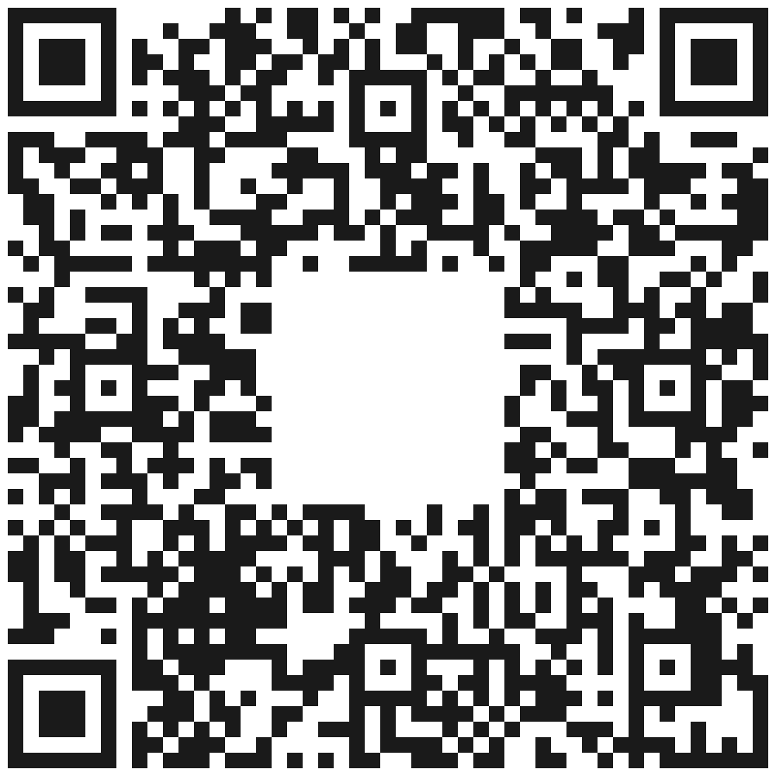

Doel
Aanspreek -en steunpunt voor én door studenten aan deze faculteit
Het overkoepelend en ondersteunend orgaan voor studentenvertegenwoordigers (StuVers)
De brug tussen de studenten, StuVers, faculteit en universiteit.

Slide 21
Werking
Dagelijks bestuur
Facultaire commissies
Algemene vergadering

Slide 22
Dagelijks bestuur
Openstaande functies:
Secretaris
Financieel verantwoordelijke
Medewerker (zelf in te vullen)

Slide 23
Facultaire commissies
De verschillende commissies
Faculteitsraad (FR)
Opleidingscommissies (OC’s)
Stagecommissies
Interne Beroepscommissies
Curriculumcommissies (CurCom’s)
Commissie Kwaliteitszorg Onderwijs (CKO)
Facultaire Commissie Internationalisering (FCI)
Facultaire Duurzaamheidscommissie
Facultaire Diversiteitscommissie
Bibliotheekraad
Commissie Wetenschappelijk Onderzoek
Beoordelingscommissie ZAP
Financiële Commissie
Vakgroepraad Criminologie, Strafrecht en Sociaal Recht (RE-23)

Slide 24

Algemene vergadering
Kom naar onze eerste algemene vergadering!
Woensdag 1 oktober
Campus Aula
Gratis drankjes en croques aanwezig

Slide 25




Contact
instagram.com/sturecugent
sturec.ugent.be
discord.gg/RPJJg4P
sturec@ugent.be

